Slide 1
Arviointi oppimisen tukena – näkökulmia suomen kielen ja kirjallisuuden oppimäärän arviointiin vuosiluokilla 7–9
1.11. ja 8.11.2022
Minna Harmanen, opetusneuvos
Opetushallitus
Hanna Rahko, Seinäjoen lyseo
Panu Saarnivaara, Puropellon koulu, Turku
Notes:
Kaikille arviointikoulutuksen luennoille pääsee saman, jo lähetetyn, linkin kautta, mutta tässä linkki vielä varmuuden vuoksi: https://us02web.zoom.us/j/81591513426?pwd=aGtxZnZQdWVsQnl4K2xLS2JwNUdxdz09
Kiitos kiitos kiitos, että sain mahdollisuuden
Arvioinnin kehittäminen perusopetuksessa: näkökulmia
äidinkieli ja kirjallisuus
-oppiaineen arviointiin

Slide 2
1.11. ja 8.11. koulutukset
Kysymyksiä ja kommentteja chatiin esityksen aikana!
Näkökulmia suomen kielen ja kirjallisuuden arviointiin
Päättöarvioinnin kriteerien käyttäminen
1.11. – Minna Harmanen ja Hanna Rahko
8.11. – Minna Harmanen, Hanna Rahko ja Panu Saarnivaara
Oman työn reflektointia ja kehittämistä
Arvioinnilla on kaksi toisiaan tukevaa tehtävää, jotka perustuvat lainsäädäntöön:
Arvioinnin tehtävänä on ohjata ja kannustaa oppimista sekä kehittää oppilaiden itsearvioinnin taitoja (formatiivinen arviointi) (PoL 628/1998, 22§).
Arvioinnin tehtävänä on määrittää, missä määrin oppilas on saavuttanut asetetut tavoitteet (summatiivinen arviointi) (PoA 852/1998, 10§).
Notes:
Vähän yleistä, mitä ollaan tekemässä
Arvioinnin lakipohja – vaikka viime aikoina on näyttänyt siltä, että keskitytään vain summatiiviseen arviointiin

Slide 3
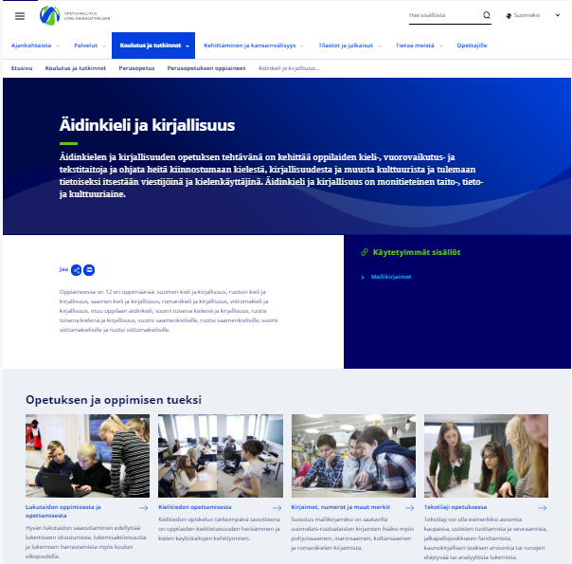
Oph.fi-palvelu
Äidinkieli ja kirjallisuus perusopetuksessa ja lukiossa – materiaaleja opetuksen tueksi
https://www.oph.fi/fi/koulutus-ja-tutkinnot/perusopetus/aidinkieli-ja-kirjallisuus-perusopetuksessa
https://www.oph.fi/fi/koulutus-ja-tutkinnot/lukiokoulutus/lukion-oppiaineet/aidinkieli-ja-kirjallisuus-lukiossa
https://www.oph.fi/fi/koulutus-ja-tutkinnot/suomi-toisena-kielena-opetus
Äidinkielen ja kirjallisuuden päättöarvioinnin tukimateriaalit
https://www.oph.fi/fi/koulutus-ja-tutkinnot/aidinkielen-ja-kirjallisuuden-paattoarvioinnin-kriteerit
https://www.oph.fi/fi/koulutus-ja-tutkinnot/aidinkielen-ja-kirjallisuuden-paattoarvioinnin-tukimateriaali
Oppimisen ja osaamisen arviointi perusopetuksessa / UKK:t
https://www.oph.fi/fi/oppimisen-ja-osaamisen-arviointi-perusopetuksessa
https://www.oph.fi/fi/usein-kysyttya?themes%5BOsaamisen%20arviointi%5D=Osaamisen%20arviointi&themes%5BArviointi%20ja%20todistukset%5D=Arviointi%20ja%20todistukset&sector%5BPerusopetus%5D=Perusopetus

Slide 4
Arvioinnin yleisiä periaatteita
Yhdenvertaisuus
Oppilaalle kerrotaan, mitä hänen on tarkoitus oppia ja miten hänen suoriutumistaan arvioidaan. Arvioida voidaan vain sitä, mitä on opetettu.
Lukuvuosiarviointi tehdään suhteessa opetussuunnitelman perusteissa asetettuihin ja niiden pohjalta paikallisessa opetussuunnitelmassa vuosiluokittain tarkennettuihin tavoitteisiin. Päättöarvioinnissa käytetään päättöarvioinnin kriteerejä.
Suunnitelmallisuus ja johdonmukaisuus
Perustuu tavoitteisiin ja kriteereihin
Avoimuus, yhteistyö, osallisuus
(opettaja tai opettajat yhdessä)
Monipuolisuus
Oppilaan ikäkauden ja edellytysten huomioon ottaminen
Arvosanan ei pitäisi olla yllätys oppilaalle!
Notes:
Arvioinnin yleiset periaatteet opsin mukaan

Slide 5
Opettajien käyttämiä arviointimenetelmiä ja -välineitä
(Karvin julkaisut 7:2019, 109 ̶ 114)
Opettajista 19 % käyttää kaikkia näitä.
Arviointimenetelmät: kokeet, erilaiset tuotokset, vuorovaikutteiset menetelmät ja digitaaliset arviointimenetelmät
Koetyypit
Yksin tehtävä koe (eniten käytetty)
Aineistokoe (eniten käytetty reaaliaineissa)
Suullinen koe (eniten käytetty vieraiden kielten opetuksessa)
Pari- tai ryhmäkoe (eniten käytetty äidinkielen ja kirjallisuuden opetuksessa)
Toiminnallinen koe (eniten käytetty taide- ja taitoaineissa)
Tuotokset
Esseet ja kirjoitelmat (useimmin äidinkielen ja kirjallisuuden sekä vieraiden kielten arvioinnissa)
Kuvalliset tuotokset (muita useammin taide- ja taitoaineissa)
Videot ja ääniaineistot (useimmin vieraiden kielten opetuksessa)
Portfolio (korostui oppilaanohjauksessa)
Draama (eniten äidinkielen opetuksessa)

Slide 6
Arviointi oppimisen aikana
Millaisia opintojen aikaisen arvioinnin käytäntöjä on omassa työssä? Miten kriteerejä voi hyödyntää formatiivisessa arvioinnissa?
Mitä paikallinen opetussuunnitelma edellyttää?
Mikä työllistää, mikä helpottaa työtä?
Formatiivinen arviointi on oppimista tukevaa ja ohjaavaa palautetta.
Palautteen tulee auttaa oppilasta ymmärtämään oppiaineen tavoitteet, hahmottamaan oma edistymisensä suhteessa tavoitteisiin sekä se, miten voi parantaa omaa suoriutumistaan suhteessa tavoitteisiin ja arviointikriteereihin.
Formatiivinen arviointi tehdään suhteessa opetussuunnitelman perusteissa asetettuihin ja niiden pohjalta paikallisessa opetussuunnitelmassa vuosiluokittain tarkennettuihin tavoitteisiin.
Formatiivinen arviointi ei edellytä dokumentointia.
Huoltajille annetaan lukuvuoden aikana tietoa oppilaan opintojen etenemisestä, työskentelystä ja käyttäytymisestä.
Notes:
Itsearviointi ja vertaispalaute osa formatiivista arviointia.
Oppilaat harjoittelevat opettajan ohjaamana itsearvioinnin sekä vertaispalautteen antamisen ja vastaanottamisen taitoja. Niitä tulee harjoitella osana kaikkien oppiaineiden opiskelua.
Itsearviointi ja vertaispalaute eivät vaikuta oppiaineesta saatavaan arvosanaan tai sanalliseen arvioon.
Video formatiiviseta arvioinnista: https://www.youtube.com/watch?v=h8O0hQ32IIQ&t=143s

Slide 7
Miksi kriteeriperusteista arviointia?
Ettei arviointi perustu tietyn oppilasjoukon vertailuun….
Tutkimuksien mukaan arviointikriteerit voivat esimerkiksi…
lisätä ”taulukoihin/matriiseihin” yhdistettyinä arvioinnin yhdenmukaisuutta
lisätä läpinäkyvyyttä
edellyttää opettajilta paljon harjoittelua ja yhteistä keskustelua
auttaa, elleivät ne ole vaikeaselkoisia ja tulkinnanvaraisia
tuntua opettajista arviointityötä auttavilta
johtaa oppilaissa pintaoppimisen tavoitteluun syväoppimisen sijasta
parantaa oppilaiden suoriutumista ja oppimisluottamista.
Lähde: Päivi Atjonen, Arvioinnin aika – Pyöreän pöydän tilaisuus 8.12.2021, Opetushallitus
Tukena voi olla myös maamerkki-suorituksia…

Slide 8

Näkyvä ja näkymätön kulttuuri
Hämäläinen et al. 2002
Kielitietoisuus: millaisin käsittein ja miten arvioinnista puhutaan?
Virallinen Näkyvä
Mitä minun pitää tehdä?
Epävirallinen Näkymätön
Opittuja tapoja
ja sääntöjä
Ääneen lausuttu kulttuuri ja toimintaohjeet
Hiljainen tieto
Opetuksen ja oppimisen tavoitteet ja arvioinnin yleiset ohjeet ja kriteerit!
Jatkuva arviointi? Tuntiaktiivisuus ja viittaaminen??? Kurssien arviointi??
Jos tekee lukudiplomin, voi korottaa numeroa…
Notes:
Hanna mukaan tässä / Tässä vähän muistutusta siitä, että ohjeistusta luetaan aina jossain kontekstissa. Miten arvioinnista on totuttu puhumaan
Tiedostettu ja tiedostamaton toimintakulttuuri
Toimintakulttuuriin heijastuu
Tiedostettu ja tiedostamaton
Tahallinen ja tahaton
Näkyvä ja näkymätön
Kirjoitettu ja kirjoittamaton
Virallinen ja epävirallinen
Toimintakulttuuri vaikuttaa oppilaan kokemukseen opetuksen laadusta riippumatta siitä, tunnistetaanko sen merkitys ja vaikutukset vai ei.

Slide 9
Oppiaineiden tavoitteet ja sisällöt on määritelty vuosiluokittain paikallisessa opetussuunnitelmassa
9
Miten tavoitteet ja sisällöt on jaettu eri vuosiluokille oman koulun opetussuunnitelmassa?
7 – 9
8
7
6
3-6
5
4
Opetussuunnitelman perusteissa tavoitteet ja keskeiset sisältöalueet määritelty vuosiluokkakokonaisuuksittain
3
2
Paikallisessa opetussuunnitelmassa määriteltävä tavoitteet ja keskeiset sisällöt jokaiselle vuosiluokalle
1-2
1

Slide 10
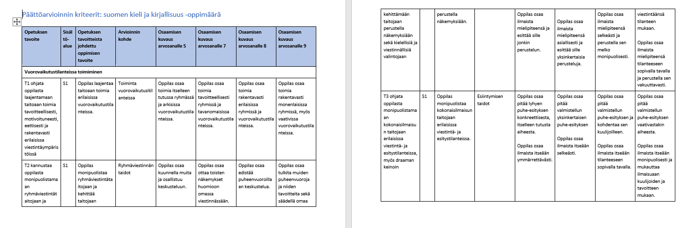
17 tavoitetta – 17 kriteerikuvausta: Miten lähestyä kuvauksia ja miten hyödyntää niitä oppimisen tukena?
Tavoitteet ovat tuttuja!
Miten opetuksessa toteutetaan opetuksen tavoitteita? Millaisin tehtävin oppimista voi arvioida?

Slide 11
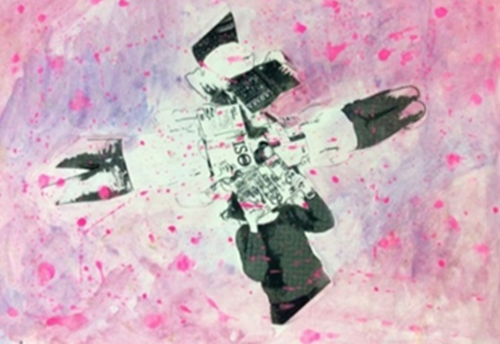
Päättöarvioinnin kriteerien lukuohjeeksi 3 K:ta!
Kumulatiivisuus: Kriteerikuvauksissa alempien arvosanojen osaamisen kuvaukset sisältyvät ylemmän arvosanan kuvauksiin.
Kokonaisarviointi - Päättöarvosana on äidinkielen ja kirjallisuuden oppimäärän tavoitteiden ja kriteerien perusteella muodostettu kokonaisarviointi.
Kompensaatio: Paremman osaamisen tason saavuttaminen jonkin tavoitteen osalta voi kompensoida hylätyn tai heikomman suoriutumisen jonkin muun tavoitteen osalta. Työskentelyn arviointi sisältyy äidinkielen ja kirjallisuuden arvosanaan.
Notes:
Ei painotuksia / kaikki tavoitealueet mukaan / miten puhutaan arvioinnista oppilaille/huoltajille – ei matematiikkaa… ”Mikä prosentti / painoarvo on kokeella?”

Slide 12
Työskentelyn taidot osana suomen kielen ja kirjallisuuden tavoitteita
T12, 7: Oppilas osaa suunnitella ja tuottaa tekstiä sekä yksin että ryhmässä.
Työskentelytaidoilla tarkoitetaan perusopetuksen aikana kehittyvää (Luku 6)
taitoa työskennellä itsenäisesti ja yhdessä (T1, T2, T3, T6, T10, T11, T12, T13, T16)
taitoa suunnitella ja arvioida omaa työskentelyään (T4, T5, T10, T12)
taitoa toimia vastuullisesti ja parhaansa yrittäen (T1, T2, T14)
taitoa toimia rakentavasti vuorovaikutuksessa (T1, T2 ).
T12, 9: Oppilas osaa muokata monipuolisesti ja itsenäisesti tekstin ilmaisua ja rakenteita.

Slide 13
Suomen kieli ja kirjallisuus: arvioinnin kohteet
Vuorovaikutustilanteissa toimiminen
Toiminta vuorovaikutusitilanteissa
Ryhmäviestinnän taidot
Esiintymisen taidot
Vuorovaikutustaitojen kehittäminen
Tekstien tulkitseminen
Tekstin ymmärtäminen ja omien vahvuuksien ja kehittämiskohteiden tunnistaminen
Tekstimaailman monipuolistuminen ja monilukutaito
Asia- ja mediatekstien erittely ja tulkinta
Tiedonhankintataidot ja lähdekriittisyys
Fiktiivisten tekstien erittely ja tulkinta
Tekstien tuottaminen
Monimuotoisten tekstien tuottaminen ja tekstin tuottamisen taitojen kehittäminen
Tekstilajien hallinta
Tekstin tuottamisen prosessien hallinta
Ymmärrettävän tekstin tuottaminen ja kirjoitetun kielen konventioiden hallinta
Tiedon esittäminen, hallinta sekä eettinen viestintä
Kielen, kirjallisuuden ja kulttuurin ymmärtäminen
Kielitietoisuuden kehittyminen
Kirjallisuuden tuntemus ja lukuharrastus
Kielen merkityksen ja aseman hahmottaminen

Slide 14
Äidinkieli ja kirjallisuus: tavoitealueiden yhteys
Vuorovaikutustilanteissa toimiminen
Tekstien tuottaminen
Tekstien tulkitseminen
Tavoitealueet - > osaamisen monipuolinen arviointi
Vuorovaikutustilanteissa toimiminen (T1-T4)
Tekstien tulkitseminen (T5-T9)
Tekstien tuottaminen (T10-T14)
Kielen, kirjallisuuden ja kulttuurin ymmärtäminen (T15-T17)
S2-oppimäärässä lisäksi: Kielen käyttö kaiken oppimisen tukena
Kielitieto ja kirjallisuuden tuntemus sekä oppimisen reflektoinnin taidot tekstien tulkitsemisen, tuottamisen ja vuorovaikutusosaamisen yhteydessä
Kielen kirjallisuuden ja kulttuurin ymmärtäminen
Kielen käyttö kaiken oppimisen tukena

Slide 15
Tavoitteiden yhdistyminen tehtävissä – esimerkkinä Lukupiiritehtävä
Miten laaja-alainen osaaminen on mukana tehtävässä – tavoitteiden kautta – vai muuten?
Vuorovaikutus-tilanteissa toimiminen
Tekstien tulkitseminen
Lukupiiri-tehtävä
Luetaan ryhmän valitsema yhteinen kirja, jonka pohjalta tehdään tehtäviä yhdessä ja keskustellaan. Valmistellaan ryhmän yhteinen kirjan esittely koko luokalle. Lopuksi arvioidaan työskentelyä.
T9: Fiktiivisten tekstien erittely ja tulkinta
T2: Ryhmä-viestinnän taidot
T4: Vuorovaikutus- taitojen kehittäminen
Kielen, kirjallisuuden ja kulttuurin ymmärtäminen
T16: Kirjallisuuden tuntemus ja lukuharrastus
Notes:
Tehtäväkokonaisuus: Luetaan ryhmässä yhteinen kirja. Sen pohjalta tehdään tehtäviä lukemisen aikana, keskustellaan kirjasta, valmistellaan kirjan esittely koko luokalle ja tehdään itsearviointi omasta työskentelystä.
Työskentelyn alussa kerrotaan, mihin tässä työssä on tärkeintä keskittyä ja mitä taitoja kehitetään. Tavoitteita eri tavoitealueilta: T1, T2, T4 / T5, T6, T9 /T16.
HUOM! Jos arvioinnin kannalta keskeisintä on antaa näyttö fiktiivisten tekstien erittelyn ja tulkinnan taidoista, siis tavoitteesta T9, voi olla tarpeen tarjota oppilaille myös vaihtoehtoisia tapoja osoittaa osaamistaan – esimerkiksi kirjoitustehtävän avulla, jos ryhmässä toimiminen ei jostakin syystä onnistu. Voi olla, että työskentelytavan valinta voi vaikuttaa osaamisen osoittamiseen – vaikka työskentely tässä tehtävässä on myös osa oppimisen tavoitetta.

Slide 16
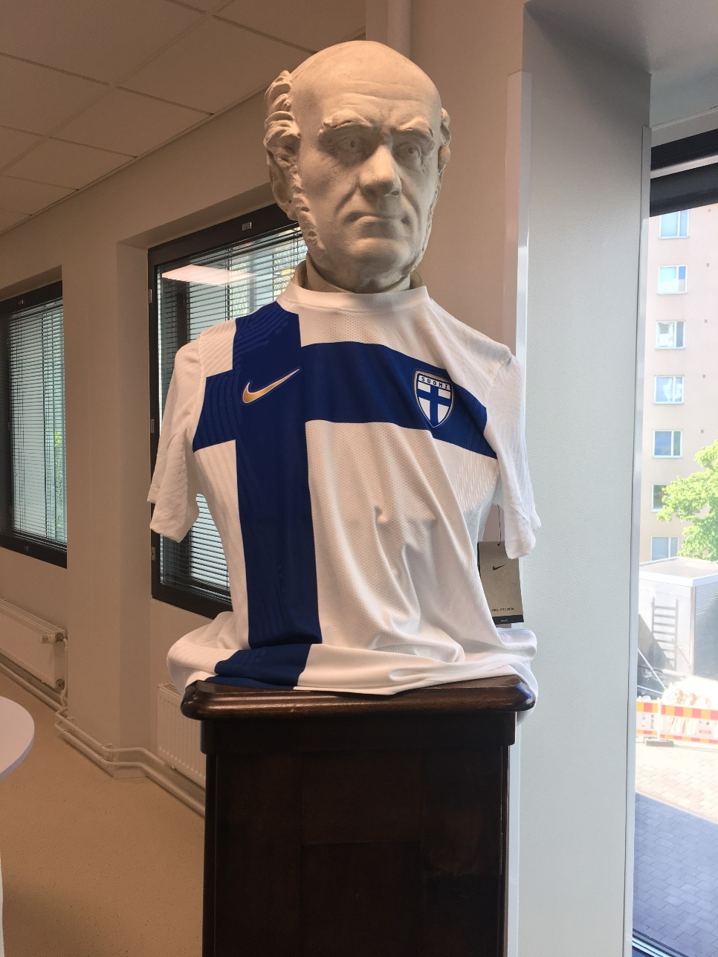
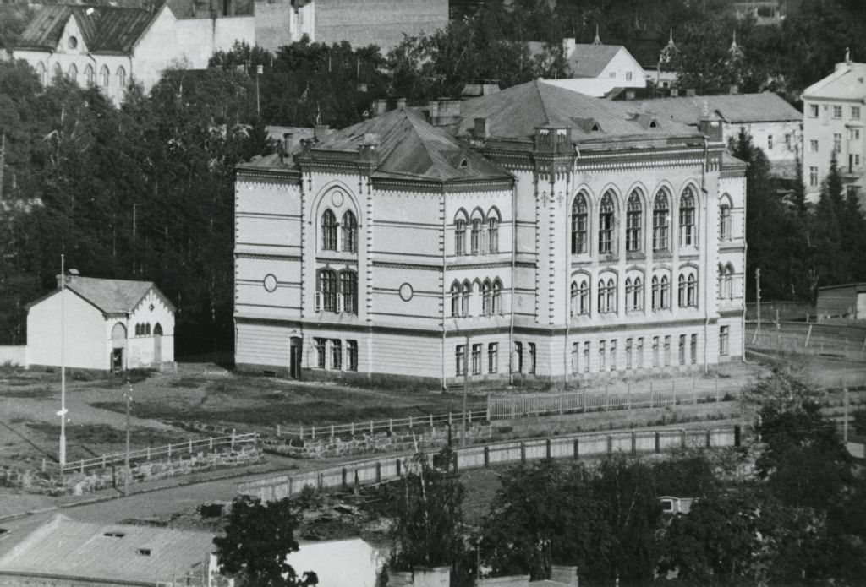
Notes:
Sortavalan lyseo, Pohjois-Karjalan museo

Slide 17
Pohdintatehtävä: Tarkastele ja pohdi tehtäväkokonaisuuksia ja näyttöjä
Miten omissa tehtävissäsi/näytöissä yhdistyvät eri tavoitteet ja tavoitealueet?
Mihin tavoitteisiin tehtävä kiinnittyy ja mitkä tavoitteet ovat keskeisimpiä, ensisijaisia?
Miten suunnittelet vuosiluokkien (summatiivisen arvioinnin näkökulmasta) tehtäväkokonaisuudet? Miten seuraat, että näyttöjä kertyy kaikista tavoitteista?
Miten monipuolisen osaamisen osoittaminen on tehty mahdolliseksi tehtävissä/kokeissa?
Millaisia vaihtoehtoisia tapoja osoittaa osaamista on tarjolla, esimerkiksi kirjallisuuden erittelyä ja tulkintaa suullisin tai kirjoitustehtävin?
Padlet: https://padlet.com/shyytiai/arviointikoulutusperuskoulu

Slide 18
Lukupiiritehtävän arvioinnin erittely
Lukupiiritehtävä | Normi: kriteerikuvaukset (miltä osin osuvat tähän tehtävään) | Prosessin aikaiset opettajan havainnot ja ohjaus / mahd. oppilaiden itsearvioinnit, vertaispalaute | Opettajan tekemä arviointi
Vuorovaikutustilanteissa toimiminen
T2
T4
Tekstien tulkinta
T9
Kielen, kirjallisuuden ja kulttuurin ymmärtäminen
T16

Slide 19
Lukuvuosiarvioinnin näyttöjen kertyminen
Riittääkö lukuvuosiarviointiin T1:stä yksi näyttö?
7. luokan tavoitteet oman koulun ops | Tehtävä 1: Lukupiiritehtvä | Tehtävä 2: Puhe-esitys | Tehtävä 3: Koe | Tehtävä 4
T1 | x |  |  | x
T2 |  | x
--
T6 | x |  | x
T7 |  | x |  | x
--
T15 | x | x | x

Slide 20
Kriteerien puntarointia

Slide 21
T1-3: Vuorovaikutustaitojen arviointi
Miten arvioida oppilasta, jolta ei ole mahdollista saada näyttöjä vuorovaikutustaidoista (sosiaalisten tilanteiden pelkoa, poissaolot). - Rohkeus vuorovaikutuksessa liittyy myös persoonallisuuteen. Voiko muilla osa-alueilla erinomainen oppilas saada 10, jos ei pysty osallistumaan ryhmän vuorovaikutukseen?
Vuorovaikutustaidot ovat myös opittavia taitoja!
Jos oppilas ei osoita mitään osaamista tavoitteissa T1–3 (Esiintymisen taidot + Toiminta vuorovaikutusitilanteissa + Ryhmäviestinnän taidot) -> vaikuttaa kokonaisarviointiin, kompensaatioperiaate otetaan huomioon
Erityisen tuen päätös ja oppimäärän yksilöllistäminen, jos oppilas ei kompensaatiosta huolimatta saavuta arvosanan 5 tasoa
Perusopetuslain 18 §:n (Erityiset opetusjärjestelyt) mukainen päätös, eli oppilaan opiskelu voidaan järjestää osittain toisin, jos se on perusteltua oppilaan terveydentilaan liittyvistä syistä.

Slide 22
T3: Esiintymistaitojen arviointi
Miten otetaan huomioon päättöarvioinnissa se, että oppilas ei yläkoulun aikana uskalla esiintyä omalle opetusryhmälle? On yhä enemmän oppilaita, joilta on vaikea saada näyttöjä niihin tavoitteisiin, jotka liittyvät esiintymistaitoihin.
Erityisesti siis T3 / kompensaatioperiaate / esitystilanteen järjestelyt
Olennaista erottaa puhe-esitys tai ryhmätilanne oppimisen kohteena vai työtapana
T3 ohjata oppilasta monipuolistamaan kokonaisilmaisun taitojaan erilaisissa viestintä- ja esitystilanteissa, myös draaman keinoin | S1 | Oppilas monipuolistaa kokonaisilmaisun taitojaan erilaisissa viestintä- ja esitystilanteissa. | Esiintymisen taidot | Oppilas osaa pitää lyhyen puhe-esityksen konkreettisesta, itselleen tutusta aiheesta. Oppilas osaa ilmaista itseään ymmärrettävästi. | Oppilas osaa pitää valmistellun yksinkertaisen puhe-esityksen Oppilas osaa ilmaista itseään selkeästi. | Oppilas osaa pitää valmistellun puhe-esityksen ja kohdentaa sen kuulijoilleen. Oppilas osaa ilmaista itseään tilanteeseen sopivalla tavalla. | Oppilas osaa pitää valmistellun puhe-esityksen vaativastakin aiheesta. Oppilas osaa ilmaista itseään monipuolisesti ja mukauttaa ilmaisuaan kuulijoiden ja tavoitteen mukaan.

Slide 23
T5: Tekstinymmärtämisen strategiat
Miten saada selville tällaista osaamista? Liittyy myös työskentelyn taitoihin!
T5 ohjata oppilasta kehittämään tekstien lukemisessa, ymmärtämisessä, tulkinnassa ja analysoimisessa tarvittavia strategioita ja metakognitiivisia taitoja sekä taitoa arvioida oman lukemisensa kehittämistarpeita | S2 | Oppimisen tavoite Oppilas oppii tekstien lukemisessa tarvittavia strategioita ja metakognitiivi-sia taitoja ja oppii arvioimaan lukemisensa kehittämistarpeita. | Arvioinnin kohde Tekstin ymmärtäminen ja omien vahvuuksien ja kehittämiskohteiden tunnistaminen | 5: Oppilas osaa käyttää jotakin yksinkertaista tekstinymmärtämisen strategiaa. Oppilas osaa nimetä jonkin lukemiseen liittyvän vahvuutensa tai kehittämiskohteensa. | 7: Oppilas osaa käyttää muutamia tekstinymmärtämisen strategioita. Oppilas osaa kuvata itseään lukijana ja nimetä muutamia vahvuuksiaan ja kehittämiskohteitaan. | 8: Oppilas osaa valita tekstilajiin sopivia tekstinymmärtämisen strategioita. Oppilas osaa eritellä lukutaitoaan ja kuvata vahvuuksiaan ja kehittämiskohteitaan. | 9: Oppilas osaa käyttää lukutilanteen kannalta tarkoituksenmukaisia tekstinymmärtämisen strategioita. Oppilas osaa arvioida lukutaitojaan ja pohtia, miten voi niitä kehittää.

Slide 24
POPS2016-tukimateriaali:
Tekstinymmärtämisen strategiat
Lukustrategioilla tarkoitetaan toimintamalleja ja tekniikoita, jotka auttavat lukijaa ymmärtämään, muistamaan ja käsittelemään tekstiä. Lukustrategioita harjoitellaan ennen lukemista (tavoitteiden asettaminen lukemiselle, tekstin silmäily, aikaisempien tietojen aktivointi), lukemisen aikana (tekstin pääajatusten tunnistaminen, ennustaminen, ymmärtämisen seuraaminen, johtopäätösten tekeminen) ja lukemisen jälkeen (tiivistelmän tekeminen, johtopäätösten tekeminen, ymmärtämisen arvioiminen). Lukustrategioiden avulla lukija tietoisesti suunnittelee, seuraa, säätelee ja arvioi omaa ymmärtämistä.
https://www.oph.fi/fi/koulutus-ja-tutkinnot/suomen-kieli-ja-kirjallisuus-oppimaaran-kasitteita

Slide 25
T6: Tekstimaailman monipuolistaminen
T6 tarjota oppilaalle monipuolisia mahdollisuuksia valita, käyttää, tulkita ja arvioida monimuotoisia kaunokirjallisia, asia- ja mediatekstejä | S2 | Oppimisen tavoite Oppilas oppii valitsemaan, käyttämään, tulkitsemaan ja arvioimaan monimuotoisia kaunokirjallisia, asia- ja mediatekstejä. | Arvioinnin kohde Teksti-maailman monipuolis-tuminen ja moniluku-taito | Oppilas osaa lukea yksinkertaisia kaunokirjallisia, asia- ja mediatekstejä eri muodoissaan. | Oppilas osaa valita, käyttää ja lukea erilaisia tekstejä mutta pitäytyy enimmäkseen itselleen tutuissa tekstilajeissa. | Oppilas osaa valita, käyttää ja tulkita eri tekstilajeja edustavia tekstejä. | Oppilas osaa valita, käyttää, tulkita ja arvioida myös itselleen uudenlaisia tekstejä.
Miten saada selville tällaista osaamista?
Notes:
Hannan esimerkki tähän – Lue läheisesi suosittelema kirja!

Slide 26
T6: Laaja tekstikäsitys ja lukeminen
Mitä tarkoittaa siis kriteereissä se, että "oppilas osaa lukea yksinkertaisia kaunokirjallisia, asia- ja mediatekstejä eri muodoissaan (T6)" ja kertomaan esimerkiksi yksinkertaisesti tiivistäen yksinkertaisen fiktiivisen tekstin juonen?
Kompensaatioperiaate
Oppilaan oppimisen kokonaistilanne, tuen eri muodot, mahdollisesti erityisen tuen päätös ja oppimäärän yksilöllistäminen
Kuvauksen ”eri muodoissaan” mahdollistaa siis tekstin kuuntelun tekstin vastaanottamisen tapana, kuten monimuotoiset tekstit muutenkin

Slide 27
T12: Tekstin tuottamisen prosessi
T12 ohjata oppilasta vahvistamaan tekstin tuottamisen prosesseja, tarjota oppilaalle tilaisuuksia tuottaa tekstiä yhdessä muiden kanssa sekä rohkaista oppilasta vahvistamaan taitoa antaa ja ottaa vastaan palautetta sekä arvioida itseään tekstin tuottajana | S3 | Oppilas vahvistaa tekstin tuottamisen prosessejaan ja tuottaa tekstiä yhdessä muiden kanssa sekä vahvistaa taitoaan antaa ja ottaa vastaan palautetta sekä arvioida itseään tekstin tuottajana. | Tekstin tuotta-misen prosessi-en hallinta | Oppilas osaa ideoida ja tuottaa tekstiä mallien tai apukysymysten avulla. Oppilas osaa antaa niukkaa tai yksipuolista palautetta muiden teksteistä ja ottaa vastaan palautetta. | Oppilas osaa suunnitella ja tuottaa tekstiä sekä yksin että ryhmässä. Oppilas osaa antaa palautetta ja hyödyntää saamaansa palautetta satunnaisesti tekstien tuottamisessa. | Oppilas osaa muokata tekstin rakenteita ja kieliasua palautteen pohjalta. Oppilas osaa antaa rakentavaa palautetta ja hyödyntää saamaansa palautetta tekstin tuottamisen eri vaiheissa. | Oppilas osaa muokata monipuolisesti ja itsenäisesti tekstin ilmaisua ja rakenteita. Oppilas osaa antaa tekstien muokkaamista edistävää palautetta muiden teksteistä ja soveltaa saamaansa palautetta kehittäessään tekstin tuottamisen taitojaan.
Miten arvioida? Miten tehdään prosessi näkyväksi?

Slide 28
Esimerkki: Yhdeksäsluokkalaisten itsearviointitaidot kirjoittamisessa
Karvin arvioinnissa 2019 oli kaksi kirjoitustehtävää: 1. tehtävässä (kantaa ottava teksti) oppilaat laativat mielipidekirjoituksen, jossa heitä pyydettiin ottamaan kantaa kotikuntansa asioihin kunnan nettisivuilla. 2. kirjoitustehtävässä (pohtiva teksti) oppilaat reflektoivat laatimaansa mielipidekirjoitusta, sen kirjoittamisprosessia ja itseään kirjoittajana.
Reflektoinnin kohteet: 1) Laadittu teksti (tekstin käsite), 2) Mahdollisuudet kehittyä kirjoittajana, 3) Kirjoittamiskäsitys, 4) Kirjoittamisprosessin luonnehdinta
Lähde: Kirjoitan, siis ajattelen: Näkökulmia kirjoittamisen opetukseen (2020)
Millaisen tehtävän voisit muokata tästä omiin tarpeisiisi? Mitkä olisivat reflektoinnissa arvioinnin kohteet?
Notes:
Opettajat arvioivat kirjoitustehtävät valmiiden kriteerien perusteella ja pisteyttivät ne.
https://karvi.fi/wp-content/uploads/2020/09/KARVI_Artikkelikokoelma_2_2020.pdf
Lukupäiväkirjatehtävä – pohdintaosuudet vaiket

Slide 29
T16: Lukuharrastus?
Kirjallisuuden valinta ja määrä?
T16 kannustaa oppilasta avartamaan kirjallisuus- ja kulttuurinäkemystään, tutustuttaa häntä kirjallisuuden historiaan, nykykirjallisuuteen ja kirjallisuuden eri lajeihin, auttaa häntä pohtimaan kirjallisuuden ja kulttuurin merkitystä omassa elämässään sekä tarjota oppilaalle mahdollisuuksia luku- ja muiden kulttuurielämysten hankkimiseen ja jakamiseen |  | Oppilas avartaa kirjallisuusnäkemystään, tutustuu kirjallisuuden historiaan ja nykykirjallisuuteen sekä kirjallisuuden eri lajeihin. | Kirjalli-suuden tunte-mus ja luku- har-rastus | 5: Oppilas osaa nimetä kirjallisuuden päälajit. Oppilas on lukenut muutamia kokonaisia kaunokirjallisia tekstejä, esimerkiksi novelleja. | 7: Oppilas osaa kuvailla kirjallisuuden päälajien tyypillisiä piirteitä. Oppilas osaa antaa esimerkkejä päälajeihin kuuluvista teoksista. Oppilas on lukenut osan lukuvuosittain sovituista teoksista. | 8: Oppilas osaa kuvailla kaunokirjallisuuden monimuotoisuutta. Oppilas osaa nimetä kirjallisuuden vaiheita ja yhdistää muutaman teoksen ja kirjailijan niihin. Oppilas on lukenut lukuvuosittain sovitut teokset. | 9: Oppilas osaa analysoida kaunokirjallisuuden monimuotoisuutta osana kulttuuria. Oppilas osaa kuvailla kirjallisuuden vaiheita sekä niiden keskeisiä tyylipiirteitä ja nimetä eri vaiheiden keskeisiä teoksia ja kirjailijoita. Oppilas tuntee monipuolisesti kirjallisuutta.

Slide 30
T17: Kulttuuri?
Miksi kaikki opetuksen tavoitteessa mainittu ei ole kriteereissä?
T17 ohjata oppilas tutustumaan Suomen kielelliseen ja kulttuuriseen monimuotoisuuteen, suomen kielen taustaan ja piirteisiin, auttaa oppilasta pohtimaan äidinkielen merkitystä ja tulemaan tietoiseksi omasta kielellisestä ja kulttuurisesta identiteetistään sekä innostaa oppilasta aktiiviseksi kulttuuritarjonnan käyttäjäksi ja tekijäksi |  | Oppilas tutustuu Suomen kielelliseen ja kulttuuriseen monimuotoisuuteen, suomen kielen taustaan ja piirteisiin ja pohtii kielellisen ja kulttuurisen identiteetin merkitystä. | Kielen merkityksen ja aseman hahmottaminen | Oppilas osaa nimetä Suomessa puhuttavia kieliä ja jonkin suomen sukukielen. Oppilas osaa nimetä jonkin suomen kielelle tyypillisen piirteen ja kertoa oman äidinkielensä merkityksestä itselleen. | Oppilas osaa kuvailla suomen kielen asemaa muiden kielten joukossa. Oppilas osaa nimetä keskeisiä suomen kielelle tyypillisiä piirteitä ja kuvailla äidinkielen merkitystä yksilölle. | Oppilas osaa kuvailla Suomen kielellistä ja kulttuurista monimuotoisuutta. Oppilas osaa eritellä suomen kielelle tyypillisiä piirteitä ja pohtia äidinkielen yhteyttä identiteetteihin. | Oppilas osaa pohtia kielellisen ja kulttuurisen monimuotoisuuden merkityksiä yksilölle ja yhteiskunnalle. Oppilas osaa eritellä suomen kielelle tyypillisiä piirteitä suhteessa muihin kieliin ja pohtia äidinkielen käsitettä ja merkityksiä identiteettien rakentumisen kannalta.

Slide 31
Poissaolot ja arviointi

Slide 32
Poissaolojen huomioon ottaminen kriteerikuvauksissa
Kriteereitä laadittaessa on pohdittu myös tilanteita, joissa näyttöjen antaminen voi olla vaikeaa.
Esimerkiksi
T12 (Tekstien tuottamisen prosessin hallinta, jossa myös yhdessä kirjoittaminen): 5: Oppilas osaa ideoida ja tuottaa tekstiä mallien tai apukysymysten avulla. 7: Oppilas osaa suunnitella ja tuottaa tekstiä sekä yksin että ryhmässä.

Slide 33
Poissaolot ja arviointi (1) – Mitä tarkoittaa erityisesti äidinkielen ja kirjallisuuden kannalta?
Jos oppilas ei sairauden vuoksi voi osallistua kouluopetukseen, hänen opetuksensa voidaan järjestää antamalla hänelle ohjausta, oppimateriaalia ja oppimista tukevaa arviointipalautetta kotiin (tai muuhun paikkaan). Yhteistyö huoltajan kanssa on tällaisessa tilanteessa erityisen tärkeää.
Osaamisen selville saamiseksi oppilaille tulee järjestää erilaisia näyttötilanteita, jotka on suunniteltava ja järjestettävä monipuolisesti siten, että hän pystyy mahdollisimman hyvin osoittamaan osaamisensa.

Slide 34
Poissaolot ja arviointi (2)
Sairaus saattaa kokonaan estää oppilaan opiskelun kotona tai esimerkiksi sairaalakoulussa, jolloin oppilaalle ei kerry opintosuorituksia. Myös erilaisten näyttöjen antaminen voi tuolloin olla mahdotonta tai vaikeaa. On esimerkiksi tapauksia, joissa oppilas on ollut sairaana suuren osan syyslukukaudesta.
Tällöin voidaan pitää kohtuuttomana arvioida oppilasta lukukauden päätteeksi samalla tavoin kuin muita oppilaita. Tällöin myös oppiaineen arvioinnissa voidaan menetellä toisin ja jättää esimerkiksi todistusarvosana antamatta. Asiasta tehdään hallintopäätös.
Ensisijaisena menettelynä niin lyhytkestoisemmassa kuin pidemmässäkin sairaudessa on aina erilaisin järjestelyin turvata oppilaan mahdollisuus osallistua opetukseen.
Joskus sairaus voi tilapäisesti estää tai vaikeuttaa oppilaan osallistumista opetussuunnitelman mukaiseen opetukseen ainoastaan yksittäisessä oppiaineessa, esimerkiksi liikunnassa tai kotitaloudessa.
Tällöin myös oppiaineen arvioinnissa voidaan menetellä toisin ja antaa sanallinen arvio tai arvosanan perustuen niihin näyttöihin, joita oppilas on kyennyt antamaan
Tarvittaessa oppilas voidaan vapauttaa jonkin oppiaineen opiskelusta tietyksi ajaksi. Tällöin myös oppiaineen arvioinnissa voidaan menetellä toisin ja jättää esimerkiksi todistusarvosana antamatta. Asiasta tehdään hallintopäätös.

Slide 35
Lopuksi

Slide 36
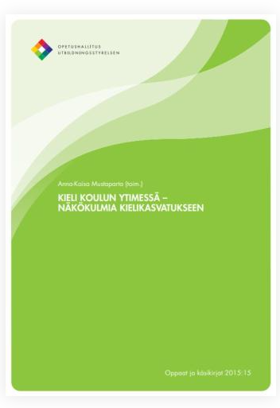
Arviointi osana oppimista
Arviointi on osa oppimisprosessia, ja sen tulee kattaa oppimisen tavoitteet monipuolisesti. On tärkeää suunnitella arviointi niin, että se edistää oppilaan taitoa arvioida omaa oppimistaan. Arviointi on keskeinen osa myös oppimistehtävien suunnittelua. Arvioinnissa otetaan huomioon kaikki tilanteet, joissa oppilas antaa näytön osaamisestaan, ja oppilaan pitää olla selvillä siitä, millaisin kriteerein hänen osaamistaan arvioidaan.
Johanna Ovaska ja Katriina Rapatti, Monipuolinen arviointi yhdistää kieliaineita
Kieli koulun ytimessä – näkökulmia kielikasvatukseen. Toim. Anna-Kaisa Mustaparta. Opetushallitus 2015. https://www.oph.fi/fi/tilastot-ja-julkaisut/julkaisut/kieli-koulun-ytimessa-nakokulmia-kielikasvatukseen

Slide 37
Oman arviointiosaamisen kehittäminen
Käytätkö arviointitietoa opetuksesi kehittämisessä ja miten?
Käytätkö perinteisten (kynä-paperi) arviointitapojen lisäksi myös muita arviointimenetelmiä (toiminnalliset kokeet, näytöt, portfoliot, näyttelyt, suulliset kokeet, vertaisarviointi, itsearviointi)?
Käytkö keskustelua arvioinnista kollegojen kanssa?
Tunnistatko asenteiden, mielenkiinnon ja arvojen merkityksen oppimiselle ja arvioinnille?
Osaatko arvioida, millaisia ovat hyvät tehtävät ja kokeet tai miten hyvin osaat pisteyttää ja arvioida tehtäviä?
Tunnistatko oppijoiden taustasta, sukupuolesta, sosioekonomisesta taustasta tai jostain muusta syystä mahdollisesti aiheutuvia vinoumia?
Tunnetko erityisryhmien (mm. erityisoppilaat, maahanmuuttotaustaiset) arviointia koskevia periaatteita?

Slide 38
Huomioitavaa maahanmuuttotaustaisten oppilaiden arvioinnissa
sanallista arviota voidaan edelleen käyttää päättöarviointia lukuun ottamatta myös niiden oppilaiden arvioinnissa, joiden äidinkieli on muu kuin opetuksessa käytettävä kieli
oppilaan lukuvuositodistuksessa voi siten olla sekä sanallisia arvioita että numeroarviointia
arvioinnin monipuolisuus painottuu arvioitaessa oppilasta, jonka äidinkieli on muu kuin koulun opetuskieli
Arvioinnissa tulee ottaa huomioon oppilaan kielitaidon taso koulun opetuskielessä sekä arvioinnin kohteena olevan oppiaineen tiedonalan kielessä. (6.2. Arvioinnin yleiset periaatteet)
  Mitä tämä tarkoittaa? Sitä, että
    tulee miettiä, mikä osuus kielellä on osaamisen osoittamisessa
    on huolehdittava siitä, että on opetettu se, mitä arvioidaan
Notes:
Arviointi on monipuolista ja opettajan tulee antaa monia erilaisia tapoja oppilaalle näyttää sitä osaamista, jota hänellä kyseisestä oppiaineesta on.

Slide 39
Kiitos!
Minna Harmanen, minna.harmanen@oph.fi
Suomi toisena kielenä ja kirjallisuus –asiantuntija Katri Kuukka, katri.kuukka@oph.fi

Slide 40
Kirjallisuutta ja lisämateriaalia 1/2
Atjonen, P. ym. (2019) ”Että tietää missä on menossa” – Oppimisen ja osaamisen arviointi perusopetuksessa ja lukiokoulutuksessa. Karvi. https://karvi.fi/publication/etta-tietaa-missa-on-menossa-oppimisen-ja-osaamisen-arviointi-perusopetuksessa-ja-lukiokoulutuksessa/
Heikola, A. & Karasti, K. (2022). Osaamisen tasojen kielellistäminen ja tulkinnanvaraisuus uudistetuissa perusopetuksen suomen kieli ja kirjallisuus -oppimäärän päättöarvioinnin kriteereissä. Kieli, koulutus ja yhteiskunta, 13(2). https://www.kieliverkosto.fi/fi/journals/kieli-koulutus-ja-yhteiskunta-maaliskuu-2022/osaamisen-tasojen-kielellistaminen-ja-tulkinnanvaraisuus-uudistetuissa-perusopetuksen-suomen-kieli-ja-kirjallisuus-oppimaaran-paattoarvioinnin-kriteereissa
Kauppinen, M. & Hellgren, J. (2021). Suomen kielen ja kirjallisuuden osaamista arvioimassa – tasapainoilua oppimisen tavoitteiden ja osaamisen kriteereiden välillä. Kieli, koulutus ja yhteiskunta, 12(3). Saatavilla: https://www.kieliverkosto.fi/fi/journals/kieli-koulutus-ja-yhteiskunta-toukokuu-2021/suomen-kielen-ja-kirjallisuuden-osaamista-arvioimassa-tasapainoilua-oppimisen-tavoitteiden-ja-osaamisen-kriteereiden-valilla
Kaaro-verkoston materiaalit. https://www.kaaro.fi/
Karvin oppimistulosten arvioinnit
Ovaska, J. ja Rapatti, K (2015) Monipuolinen arviointi yhdistää kieliaineita. Teoksessa Kieli koulun ytimessä – näkökulmia kielikasvatukseen. Toim. Anna-Kaisa Mustaparta. Opetushallitus 2015. https://www.oph.fi/fi/tilastot-ja-julkaisut/julkaisut/kieli-koulun-ytimessa-nakokulmia-kielikasvatukseen
Notes:
Puukko, M., Huhtanen, M. & Lepola, L. 2020. Perusopetuksen päättöarvioinnin kriteereiden toimivuuden arviointi. Helsinki: Kansallinen koulutuksen arviointikeskus.

Slide 41

Kirjallisuutta ja lisämateriaalia 2/2
Liisa Tainio, Maria Ahlholm, Satu Grünthal, Sirke Happonen, Riitta Juvonen, Ulla Karvonen ja Sara Routarinne (toim.) (2020)
Suomen kieli ja kirjallisuus koulussa.
Suomen ainedidaktisen tutkimusseuran julkaisuja Ainedidaktisia tutkimuksia 18 https://helda.helsinki.fi/bitstream/handle/10138/316123/Ainedidaktisia%20tutkimuksia%2018_Suomen%20kieli%20ja%20kirjallisuus%20koulussa%202020.pdf?sequence=3&isAllowed=y

